Slide 1
PRETVARANJE MODELA PODATAKA U RELACIJE
Vježbe

Slide 2
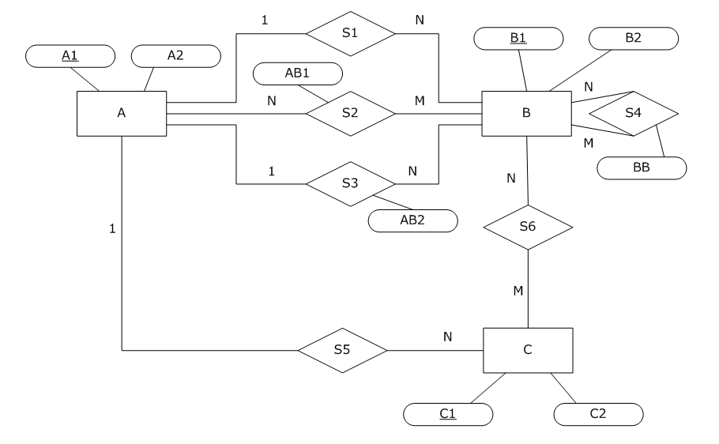
Zadatak
Zadan je model objekti-veze:
Pretvorite prikazani model objekti-veze u relacijski model.

Slide 3
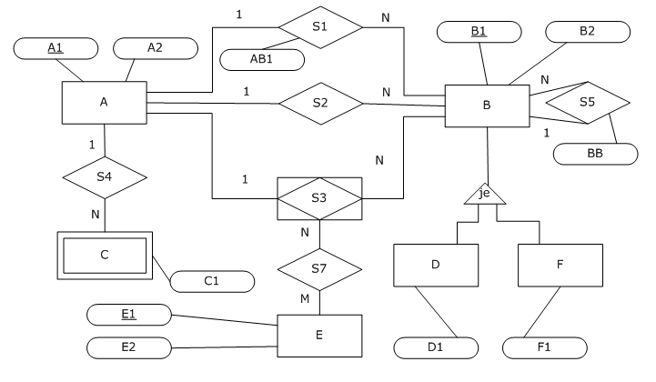
Zadatak
Zadan je model objekti-veze:
Pretvorite prikazani model objekti-veze u relacijski model.

Slide 4
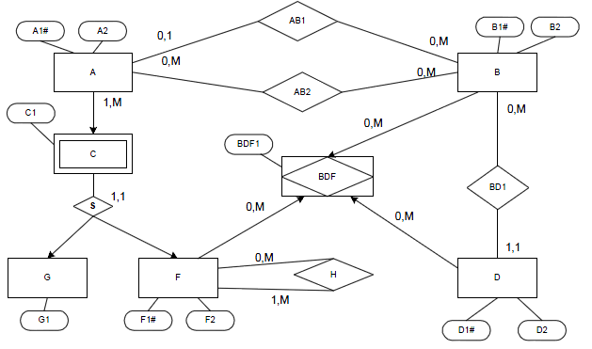
Zadatak
Zadan je model objekti-veze:
Pretvorite prikazani model objekti-veze u relacijski model.

Slide 5
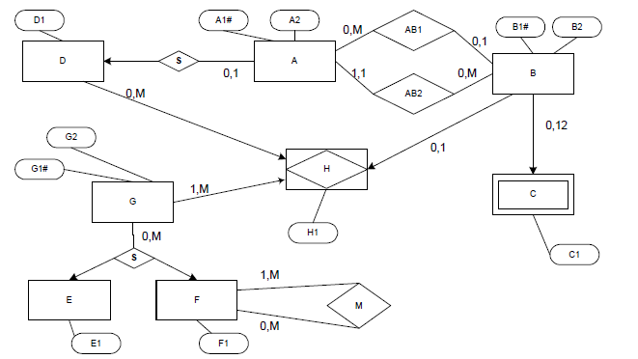
Zadatak
Zadan je model objekti-veze:
Pretvorite prikazani model objekti-veze u relacijski model.

Slide 6
NORMALIZACIJA
Vježbe

Slide 7
Zadatak
Zadana je relacija
Edukacija (Đak, Škola, Učitelj)
Pretpostavimo da postoje slijedeće funkcionalne zavisnosti:
Đak, Učitelj --> Škola
Učitelj --> Škola
Ispitati u kojoj je normalnoj formi zadana relacija (odnosno u kojima nije), te izvršiti potrebnu normalizaciju da se relacija prevede u 3NF.

Slide 8
Zadatak
Zadana je slijedeća normalizirana relacija:
KOKTEL (KoktelID, NazivKoktela, NačinPripreme, TipČašeID,
NazivTipaČaše, RedBrSastojka, SastojakID, NazivSastojka, Količina,
JedMjereID, NazivJedMjere)
Pretpostavimo da postoje slijedeće funkcionalne zavisnosti:
KoktelID -> NazivKoktela, NačinPripreme, TipČašeID, NazivTipaČaše
TipČašeID -> NazivTipaČaše
KoktelID, RedBrSastojka -> SastojakID, NazivSastojka, Količina, JedMjere, NazivJedMjere
SastojakID -> NazivSastojka, JedMjereID, NazivJedMjere
JedMjereID -> NazivJedMjere
U kojoj je normalnoj formi zadana relacija? Normalizirajte zadanu relaciju postupno do BCNF.

Slide 9
Zadatak
Zadana je normalizirana relacija:
RasporedVozila (ŠifraGaraže, RegBroj, NazivGaraže, GaražnoMesto, ŠifraTipaVozila, NazivTipaVozila)
i slijedeće funkcionalne zavisnosti:
ŠifraGaraže, RegBroj -> NazivGaraže, GaražnoMesto, ŠifraTipaVozila, NazivTipaVozila
ŠifraGaraže -> NazivGaraže
RegBroj -> ŠifraTipaVozila, NazivTipaVozila
ŠifraTipaVozila -> NazivTipaVozila
NazivTipaVozila -> ŠifraTipaVozila
Normalizirajte zadanu relaciju direktnom primjenom BCNF i objasnite postupak.

Slide 10
Zadatak
Zadana je normalizirana relacija
UčesnikUtrke (ŠifraUtrke, OlimpijskiBroj, NazivUtrke, ImePrezimeTrkača, ŠifraDržave, NazivDržave)
i slijedeće funkcionalne zavisnosti:
ŠifraUtrke, OlimpijskiBroj -> NazivUtrke, ImePrezimeTrkača, ŠifraDržave, NazivDržave
ŠifraUtrke -> NazivUtrke
OlimpijskiBroj -> ImePrezimeTrkača, ŠifraDržave, NazivDržave
ŠifraDržave -> NazivDržave
Normalizirati zadanu relaciju do 3NF (Obavezno objasniti postupak).

